Slide 1
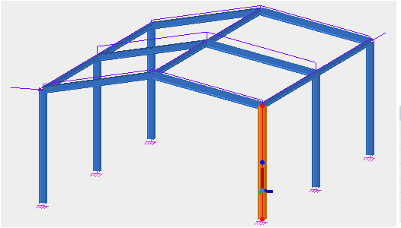
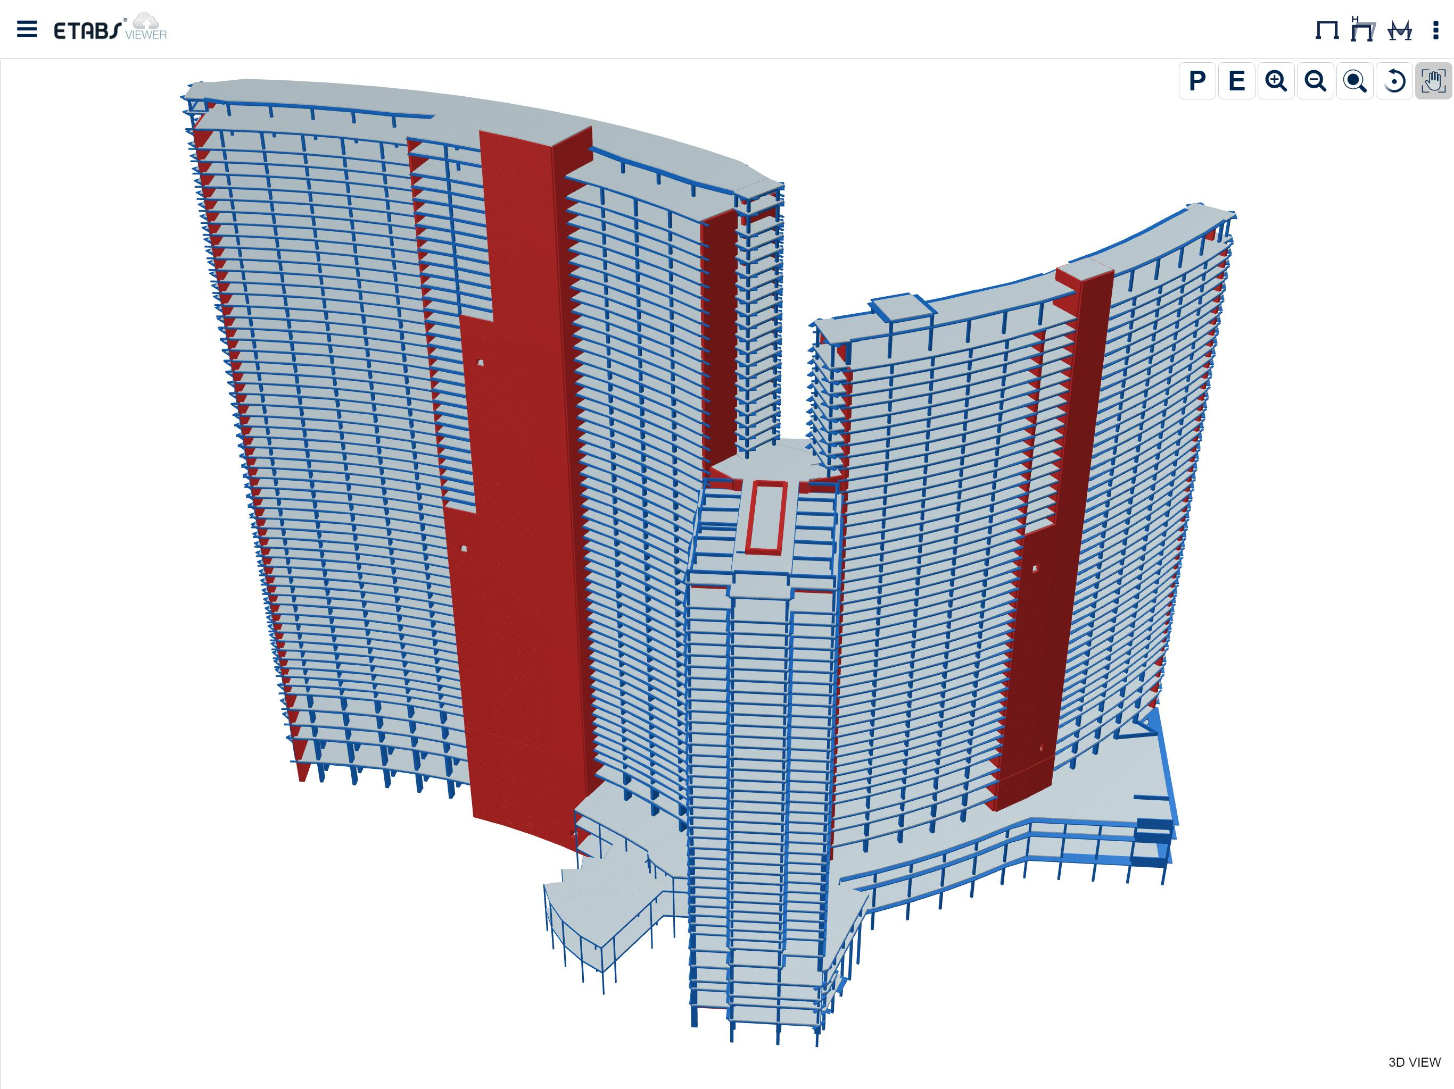
Análisis estructural básico
El análisis estructural es la rama de la mecánica que estudia el comportamiento de los cuerpos que son sometidos a cargas.
Este estudio se puede subdividir en análisis elemental (AEB), determinar las respuestas internas de sólidos estables y deformables, o en el análisis global (AEA), fuerzas y movimientos de cuerpos rígidos.

Slide 2
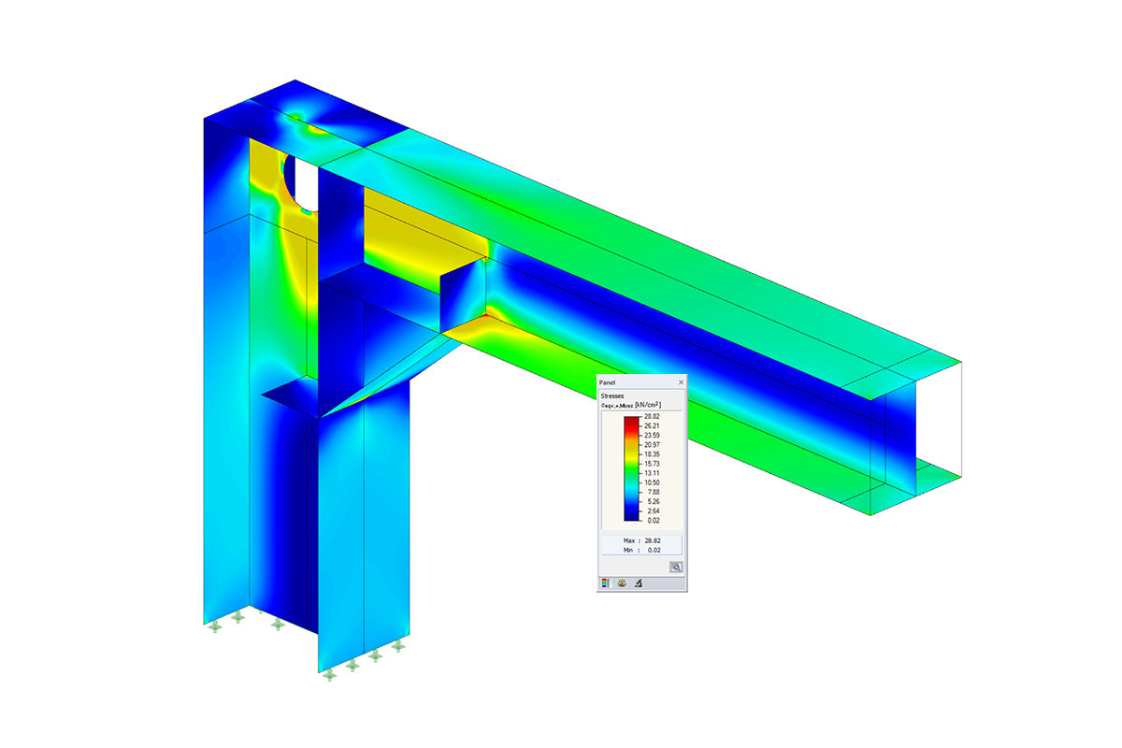
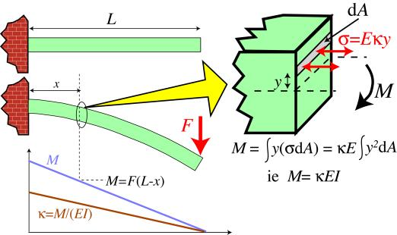
Elementos tipo barra
Los elementos tipo barra son aquellos cuerpos que por su configuración geométrica pueden ser analizados bajo la teoría clásica de resistencia de materiales.

Slide 3
Fuerzas en las barras
Una barra en cualquier punto de su geometría puede estar sujeta a la acción de cargas que actuan en una o varias dimensiones. Estas cargas pueden ser dinámicas o estáticas.
Los momentos son magnitudes físicas, determinantes en el equilibrio de una estructura. Estos se producen por la acción de fuerzas excéntricas. Es decir, en el equilibrio de un cuerpo importan las cargas y la forma en la cual actúan (Posición y dirección).

Slide 4
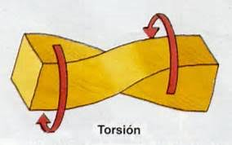
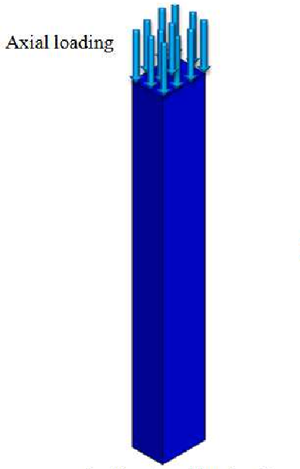
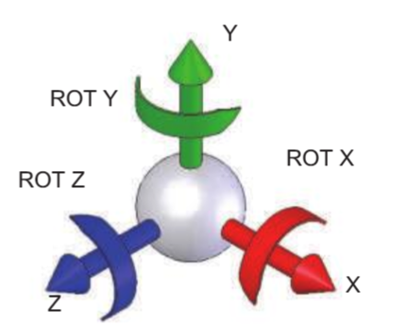
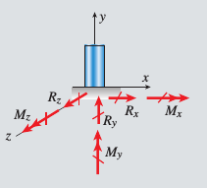
Es decir, sobre cualquier punto de la barra pueden haber 6 acciones, una fuerza y un momento por cada dimensión espacial.
Las fuerzas (concentradas o distribuidas) son solicitaciones que producirán desplazamientos
Los momentos son solicitaciones producirán rotaciones o distorsiones

Slide 5
Medidas relativas para propiedades objetivas
Las fuerzas producen desplazamientos sobre los elementos, sin embargo, la forma en la cual se mide las acciones internas, la respuesta, son con los esfuerzos y las deformaciones.
Estas nuevas magnitudes físicas permiten determinar el desempeño de los materiales, detallar cómo es el comportamiento del sólido e incluir la geometría dentro del análisis.

Slide 6
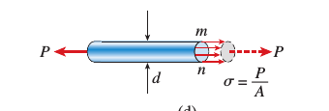
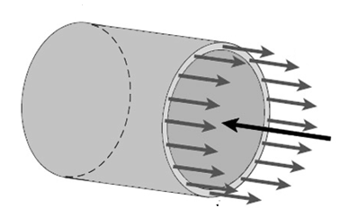
Esfuerzos (Stress):
En una barra, a compresión o a tensión, cada punto de la sección transversal tendrá una pequeña fuerza de reacción. La fuerza de reacción por unidad de área se denomina esfuerzo.

Slide 7
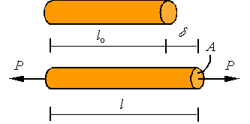

Deformaciones (strain):
Cada sección de la barra se desplazará por la acción del esfuerzo, por ende el desplazamiento total dependerá de la longitud. La deformación es la relación entre la elongación producida respecto a la longitud inicial de referencia.

Slide 8
Notas sobre el esfuerzo y la deformación:
La deformación es una magnitud adimensional y el esfuerzo tiene magnitud de fuerza sobre área.
En un cuerpo en equilibrio la resultante del esfuerzo debe ser igual que la carga aplicada.
Los esfuerzos y las deformaciones son magnitudes vectoriales, tienen intensidad y magnitud.
Los esfuerzos y las deformaciones pueden ser variables en la sección transversal y en la longitud de la barra.
Los conceptos de esfuerzo y deformación son válidos para cualquier material y cualquier geometría

Slide 9
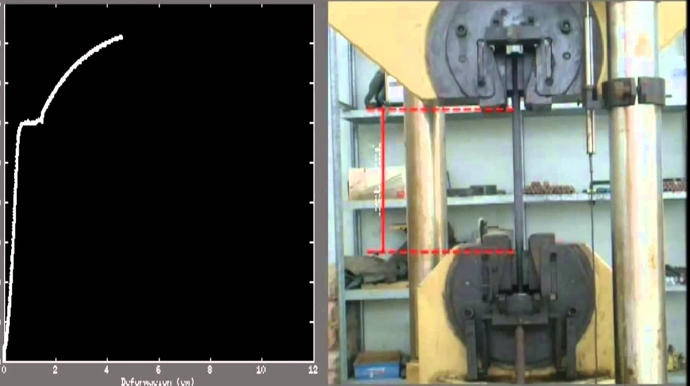
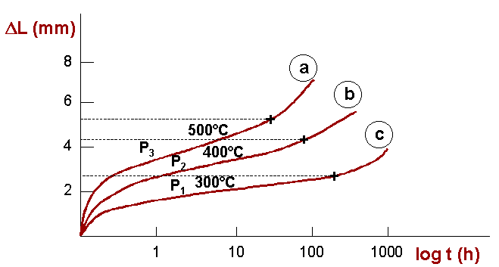
Propiedades de los materiales:
En un material las propiedades mecánicas muestran:
  La variación de otras propiedades en el espacio y en el tiempo.
  Cómo reaccionarán los elementos dependiendo de la carga aplicada y su naturaleza.
Las propiedades se obtienen ensayando muestras y obtienendo curvas solicitud - respuesta. Usualmente la demanda es fuerza o esfuerzo y la respuesta desplazamiento o deformaciones.

Slide 10
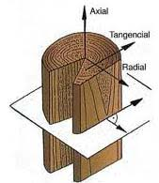
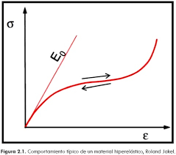
Propiedades de los materiales:
Las siguientes son algunas de las propiedades mecánicas más importantes. Varias propiedades se pueden obtener en un mismo material:
Homogeneidad: Cualidad que tienen los materiales a que las propiedades sean constantes en el espacio.
Isotropía: Característica de los materiales a que sus propiedades no varíen de acuerdo a la dimensión de análisis.
Elasticidad: Capacidad que tienen los materiales a recuperar toda su forma luego de ser aplicadas las cargas. No conservar deformaciones residuales.
Plasticidad: Atributo de aquellos materiales que no recuperan su forma cuando ya sean retirado todas las cargas.
Linealidad: Rasgo de aquellos materiales en los cuales existe una proporcionalidad lineal entre la carga aplicada y el deplazamiento producido.

Slide 11


Resistencia: Atributo de aquellos materiales que son capaces de soportar cargas muy altas sin fallar.
Debilidad: Atributo de aquellos materiales que fallan sin soportar altas cargas.
Fragilidad: Poca o nula capacidad a deformarse, luego del límite proporcional, antes de la falla
Ductilidad: Capacidad de poder deformarse, luego del límite proporcional, antes de que la falla ocurra.
Estás propiedades mecánicas (también las propiedades geométricas de los elementos) se expresan matemáticamente a través de parámetros, límites y módulos. Algunos de estos parámetros son:
- Módulo elasticidad - Coeficiente de Poisson - Módulo de cortante
- Resistencia de fluencia - Momento de inercia - Área
- Inercia torsional - Longitud equivalente - Resistencia a la compresión

